Slide 1
NoSQL & MongoDB
http://jockchou.com
2015-06-30

Slide 2
目的
认识NoSQL
不同NoSQL的应用场景
现代数据库的一般构架原理
1
2
3
数据复制与分片技术
数据库水平扩展
数据库集群架构思想
4
5
6

Slide 3
01
我们期望什么样的存储系统
PART ONE
什么样的数据库才能满足我们

Slide 4
高性能，高并发
容灾，故障转移能力
海量数据存储能力
灵活的扩展能力

Slide 5
02
传统关系型数据库的不足
PART TWO
MySQL缺陷

Slide 6
内存与关系结构转化的代价
与集群不协调
结构固定，不能嵌套
故障转移能力差
扩展不灵活

Slide 7
03
NoSQL到底是什么鬼？
PART THREE
NoSQL为什么火了？

Slide 8
NoSQL定义并不明确
大数据促使NoSQL的产生
早期的主要技术理论BigTable(谷歌)和Dynamo（亚马逊）
不使用SQL查询语言
为分布式集群设计
最终一致性（CAP理论）
非关系型开源数据库
MongoDB, Cassandra, HBase, Neo4j, Redis, CouchDB, Hypertable, Riak, DynamoDB

Slide 9
04
NoSQL数据库类型
PART FOUR
NoSQL应用场景

Slide 10
文档Document
键值Key-Value
图Graph
列族Wide-column

Slide 11
K-V数据库数据类型
String
Hash
List
Set
Sorted Set
1
2
3
4
5
Redis为代表
Flag
Register
Counter
Set
Map
1
2
3
4
5
Riak为代表

Slide 12
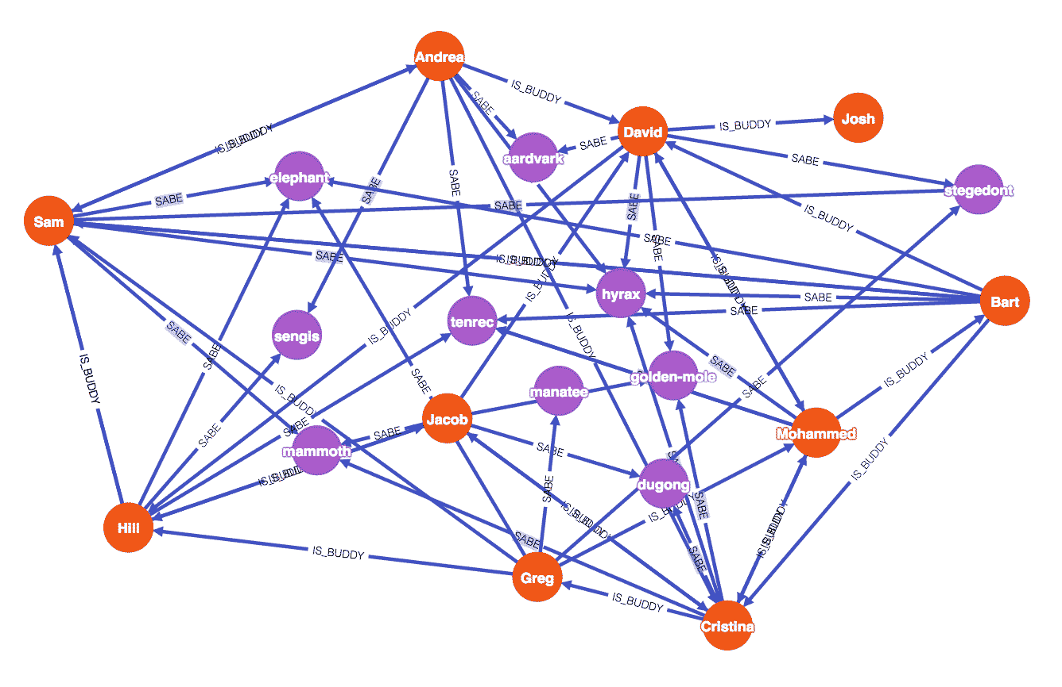

Slide 13
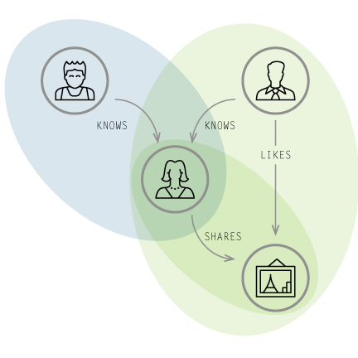
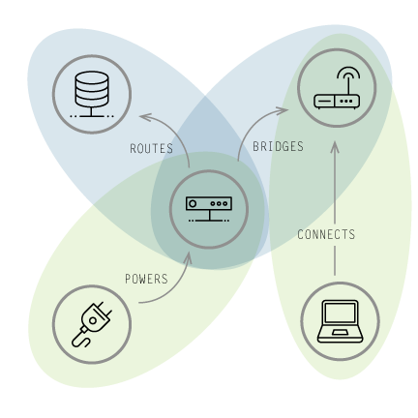

Slide 14
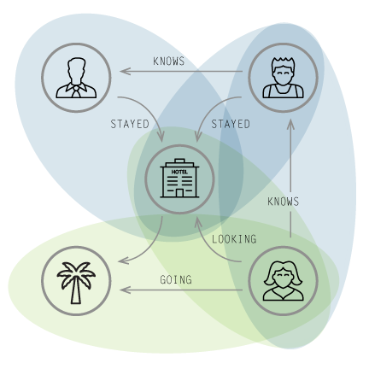
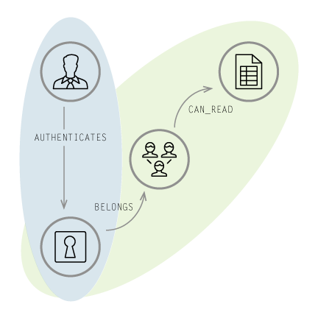

Slide 15
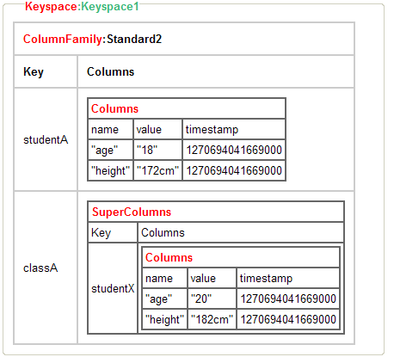

Slide 16
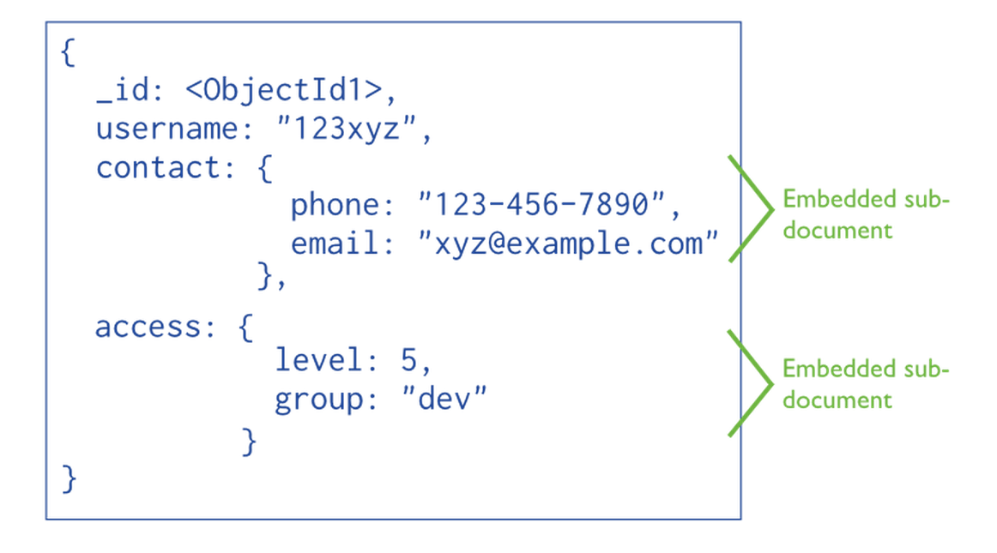

Slide 17
k-v
缓存，队列，Session，状态，计数，集合
col
消息流，内容管理，日志分析
doc
内容管理，实时分析，树形结构，物联网
g
互联数据，跨领域关系遍历，智能推荐等

Slide 18
05
重点介绍MongoDB
PART FIVE
最火的文档型NoSQL

Slide 19
两个概念
文档
集合
一行纪录就是一个文档，它是由键值对构成的数据结构，MongoDB文档与JSON对象类似，可以嵌套。
MongoDB在集合中存储文档。集合类似于关系数据库中的表。不要求它里面的文档具有相同的结构。

Slide 20
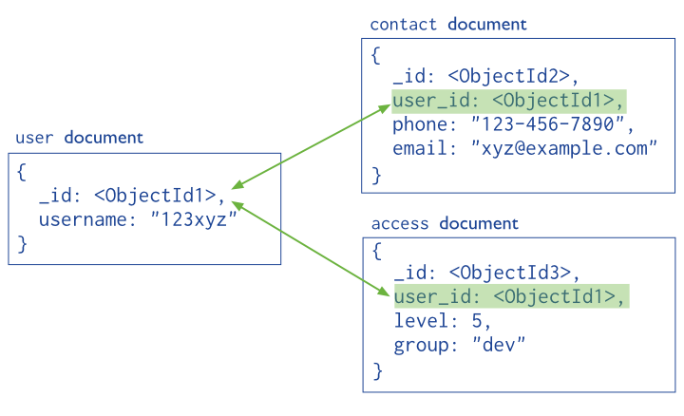
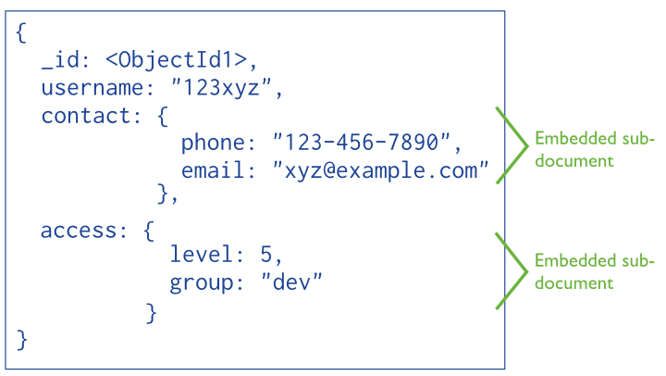

Slide 21
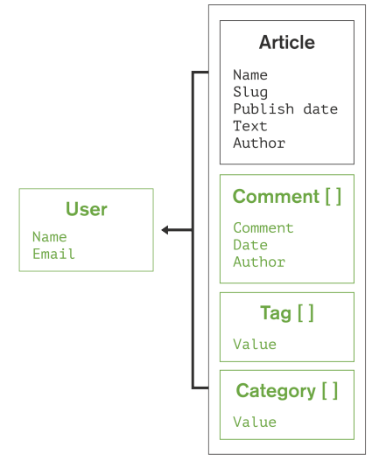
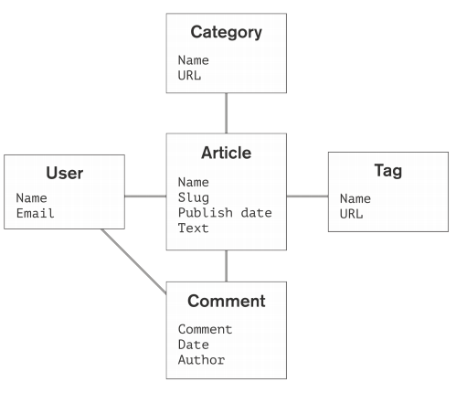
关系模型
文档模型

Slide 22
文档结构的优点
A
能够更便捷的获取数据(个性标签，照片墙为例)
B
更易于数据管理（博客）
C
动态Schema

Slide 23
文档结构的缺点
前期模型设计要求更高
Design Model
Alter Model
修改模型依赖代价更大

Slide 24
06
MongoDB复制
PART SIX
MongoDB数据节点

Slide 25
数据库集群的核心思想
复制
分片
Replication
Sharding

Slide 26
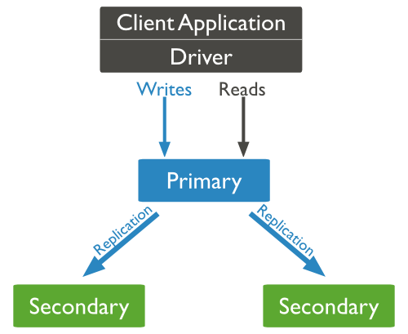
一个复制集是一组拥有同样数据的mongod实例的集合。
Primary节点是复制集中唯一支持“写”的节点。

Slide 27
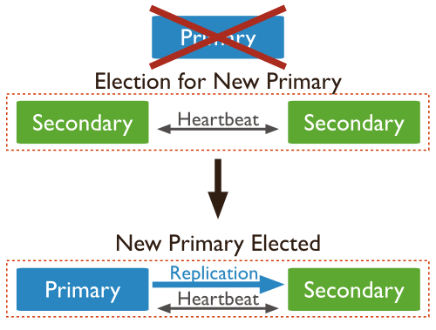

Slide 28
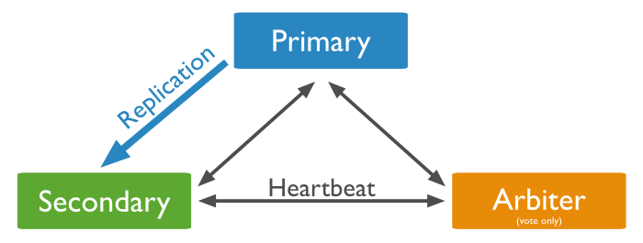
仲裁节点不会从Primary同步数据，只是在Primary节点出现故障后，参考选举投票，选出一个新的Primary节点。

Slide 29
A
异步数据复制
B
心跳检测
C
读写分离
D
自动故障转移

Slide 30
07
MongoDB分片集群
PART Seven
MongoDB的自动分片功能

Slide 31
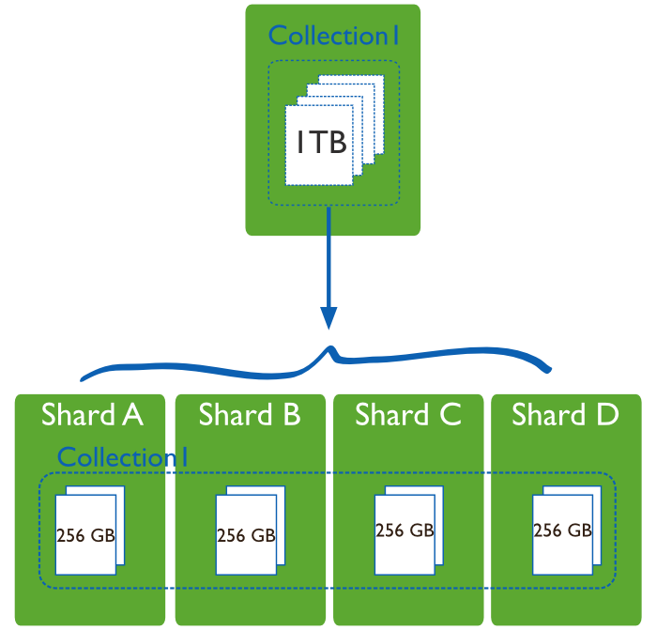
分片就是把数据存储在多个服务器上。
海量数据存储需要消耗大量磁盘空间，高频率的查询需要更多的CPU和RAM容量。
分片减少一台服务器处理操作的数量，减少一台服务器存储的容量。
跨分片查询是一个麻烦，设计时尽量避免。

Slide 32
MongoDB分片的原理
1
2
3
片键Key
区间
块Chunks
分片的参考
基于区间分片
区间就是块
MongoDB的分片是基于范围（区间）的，任何一个文档一定位于指定片键的某个区间内。随着数据量的增加，区间划分会越来越多。

Slide 33
开始键值 | 结束键值 | 所在分片
-∞ | beijing | rs0
beijing | changsha | rs1
changsha | guangzhou | rs0
guangzhou | ∞ | rs1
{
"userid": 10011,
"username": "lili",
"city": "beijing"
}
上表有4个区间，也就是users集合被切分成4个块chunk，每个分片包含多个数据块。
集合按片键划分成许多块，块分布在不同的分片上。当块大小超过64M或10W个文档时，一大块会分裂成两小块。

Slide 34
MongoDB分片集群组件
存储数据，提供高可用和一致性
Shards
提供透明的数据操作接口
Routers
存储集群元数据
Config servers

Slide 35
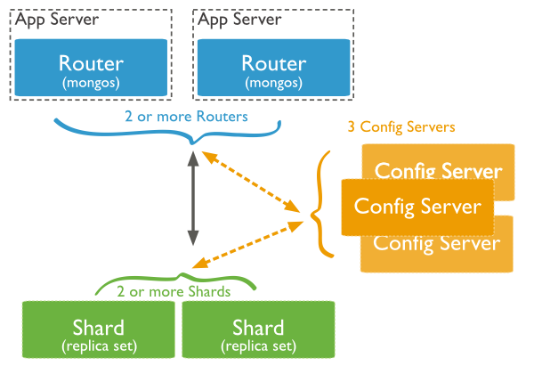
MongoDB集群架构图

Slide 36
MongoDB分片集群部署
Three Config Servers
01
Two or More Replica Sets As Shards
02
One or More Query Routers (mongos)
03

Slide 37
原则：保证一个复制集中的所有节点(PRIMARY, SECONDARY, ARBITER)，三台配置服务器都分开在不同的物理机上。
A,B: 表示mongodb复制集实例
C: 表示配置服务器实例
M: 表示物理主机
A1 -> shard1 rs0 PRIMARY 4000
A2 -> shard1 rs0 SECONDARY 4001
A3 -> shard1 rs0 ARBITER 4002
B1 -> shard2 rs1 PRIMARY 4003
B2 -> shard2 rs1 SECONDARY 4004
B3 -> shard2 rs1 ARBITER 4005
C1 -> cfg1 4006
C2 -> cfg2 4007
C3 -> cfg3 4008
M1: (A1, B3, C1)
M2: (A3, B1)
M3: (A2, C3)
M4: (B2, C2)
M1
(A1, B3, C1)
M4
(B2, C2)
M2
(A3, B1)
M3
(A2, C3)

Slide 38
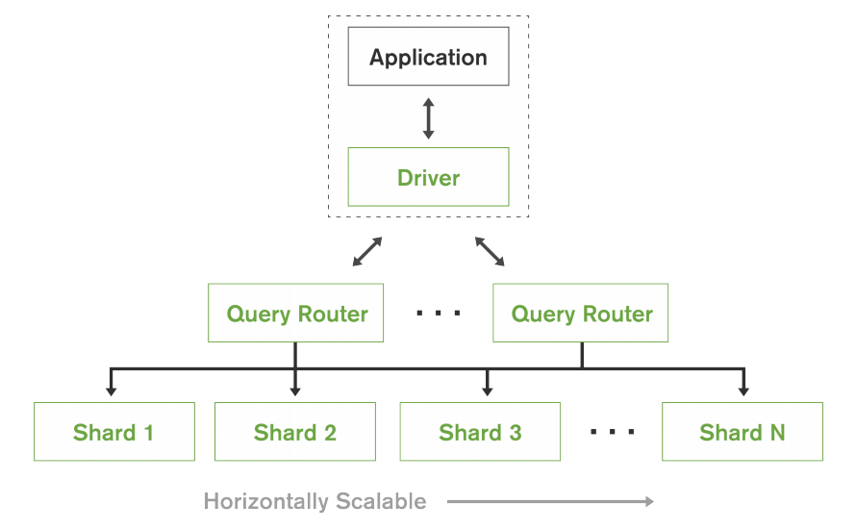
从宏观上看MongoDB集群

Slide 39
MongoDB分片平衡
块分布不均
04
新增节点
03
大块的分裂
02
分区不确定性
MongoDB有一个叫平衡器的后台进程完成块的迁移。
当某集合块的分布差达到设定的阀值时触发平衡器工作。
01

Slide 40
目标片发送迁移请求
目标片复制数据
更新配置服务器元数据
01
02
03
04
05
06
07
目标片删除复制的数据
触发迁移
源片响应迁移请求
目标片同步数据变化

Slide 41
09
MongoDB跨分片操作
PART Nine
MongoDB跨分片操作的实现机制

Slide 42
mongos路由
01
mongos提供唯一的访问接口
02
mongos在集群路由读写操作
分析哪些shards必须接受查询
在所有目标shards上建立游标
03
mongos依靠配置服务器数据
04
mongos本身不存储数据

Slide 43
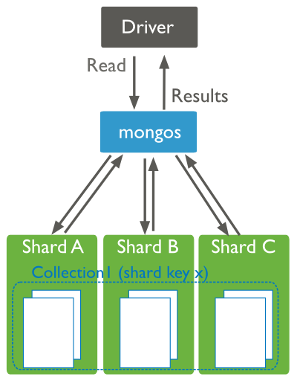
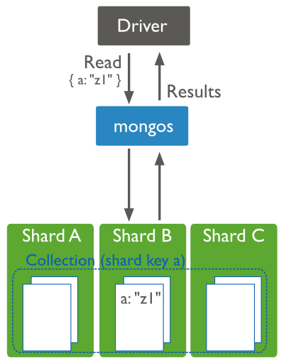
广播查询到集合的所有分片
查询指定的分片

Slide 44
PHP MongoDB Driver
//连接标识
$mongoURI = "mongodb://localhost:4009";
try {
//初始化MongoClient对象
$mongoClient = new MongoClient($mongoURI);
//获得MongoDB对象
$mongoDB = $mongoClient->selectDB("eshop");
//选择users集合
$userColl = $mongoDB->selectCollection("users");
//查询数据，返回游标
$cursor = $userColl->find(array("city" => "changesha"))->limit(5);
//迭代输出
foreach ($cursor as $userDoc) {
echo json_encode($userDoc) . "\n";
}
} catch (MongoException $e) {
echo "error message: " . $e->getMessage() . "\n";
}

Slide 45
还有更多...
01
02
03
04
索引
CRUD
聚合
MapReduce
05
06
07
08
监控
性能
安全
备份

Slide 46
·
谢谢

